Slide 1
Mã công khai và quản lý khóa
Mã khóa công khai.
Hệ mật mã RSA.
Quản lý khóa.
Trao đổi khoá Diffie Hellman.

Slide 2
Mã công khai
Giới thiệu
Lý do dùng mã công khai
Các đặc trưng của khóa công khai
Ứng dụng khóa công khai
Tính an toàn

Slide 3
Giới thiệu
Đặc trưng và nhược điểm của khóa bí mật:
Mã hóa khóa bí mật chỉ sử dụng MỘT khóa trong cả quá trình mã hóa và giải mã (đối xứng).
Khóa này phải được giữ bí mật.
Một số nhược điểm:
  Cần có kênh an toàn để trao đổi khóa.
  Trên môi trường mạng có N người dùng, thì cần N(N-1)/2 khóa để N(N-1)/2 cặp người trao đổi thông tin (tổ hợp chập 2 của N phần tử) -> Cần quá nhiều khóa cho nên việc quản lý khóa phức tạp.

Slide 4
Giới thiệu (tiếp)
  Không thể thiết lập được chữ ký điện tử
→ Sử dụng mã công khai
Mã công khai ra đời vào những năm 70. Người ta sử dụng 2 khóa: Một khóa bí mật (private key) và một khóa công khai (public key). Hai khóa này khác nhau, một khóa dùng để mã hóa, khóa còn lại dùng để giải mã. Nên hệ mã này còn được gọi là mã không đối xứng.

Slide 5
Giới thiệu (tiếp)
Khóa công khai: Mọi người đều biết, dùng để mã hóa hoặc kiểm chứng chữ ký điện tử.
Khóa bí mật: Chỉ người nhận biết, dùng để giải mã hoặc tạo chữ ký.
Không đối xứng vì người mã hóa và kiểm chứng không thể giải mã và tạo ra chữ ký.

Slide 6
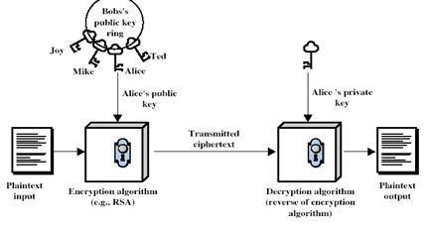
Giới thiệu (tiếp)
Sơ đồ của mã công khai

Slide 7
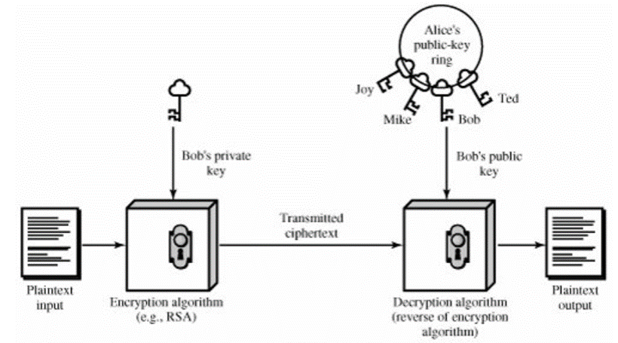
Giới thiệu (tiếp)
Sơ đồ của mã công khai

Slide 8
Lý do dùng khóa công khai
Để giải quyết bài toán phân phối khóa và chữ ký điện tử:
  Phân phối khoá - làm sao có thể phân phối khóa an toàn mà không cần trung tâm phân phối khoá tin cậy
  Chữ ký điện tử - làm sao có thể kiểm chứng được rằng mẩu tin gửi đến nguyên vẹn từ đúng người đứng tên gửi.

Slide 9
Đặc điểm mã công khai
  Không có khả năng tính toán để tìm khóa giải mã nếu chỉ biết thuật toán mã và khoá dùng để mã.
  Có thể dễ dàng mã hoá hoặc giải mã mẩu tin nếu biết khoá tương ứng.
  Trong một số sơ đồ: Một khoá bất kỳ trong hai khoá có thể dùng để mã, còn khoá kia dùng để giải mã. Chúng có vai trò đối ngược nhau.

Slide 10
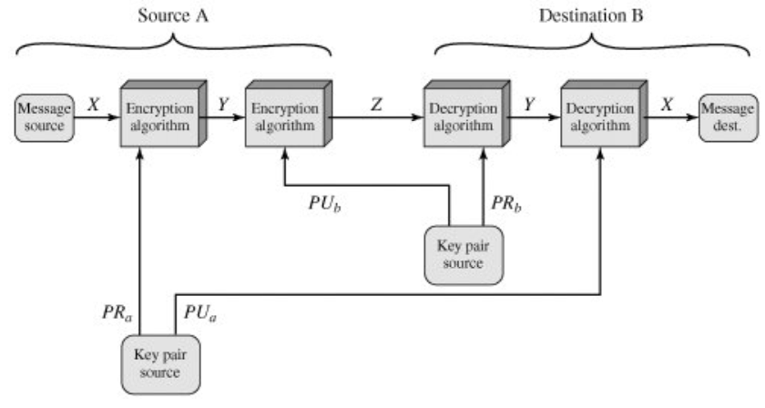
Đặc điểm mã công khai (tiếp)
Sơ đồ bảo mật và xác thực dùng mã công khai

Slide 11
Ứng dụng mã công khai
  Mã/giải mã – cung cấp bảo mật. Đây là ứng dụng bảo mật truyền thống giống như ta vẫn thường dùng với khoá đối xứng.
  Chữ ký điện tử - cung cấp xác thực. Một trong các ứng dụng mới của khoá công khai mà khoá đối xứng không thể thực hiện được, đó là khoá công khai có đủ cơ sở để xác nhận người gửi và có thể là một lựa chọn để tạo chữ ký điện tử của người gửi.

Slide 12
Tính an toàn
Thám mã bằng phương pháp vét cạn khóa về mặt lý thuyết là luôn luôn có thể thực hiện được.
Nhưng trên thực tế các khóa sử dụng là quá lớn cho việc vét cạn (>512bit).
Để chống lại một số phương pháp thám mã tiên tiến khác, cần phải sử dụng các khóa rất lớn (>>512 bit).
Do vậy việc cài đặt thuật toán khóa công khai chậm hơn nhiều so với thuật toán khóa bí mật.

Slide 13
Hệ mật mã RSA
Tạo khóa
Mã hóa
Giải mã

Slide 14
Tạo khóa
Chọn 2 số nguyên tố lớn: p và q, với p # q và p, q >120 chữ số. Lựa chọn ngẫu nhiên và độc lập.
Tính số n = p.q
Tính số φ(n) = (p-1).(q-1) (hàm phi Euler)
Chọn số e sao cho 1 < e < φ(n) và là số nguyên tố cùng nhau với φ(n) (tức là: gcd(e, φ(n)) = 1, để đảm bảo e⁻¹ mod φ(n) tồn tại duy nhất)
Tính số d = e⁻¹ mod φ(n)
Khi đó, ta có khóa là các bộ số:
Khóa công khai: K_{u} = {e,n}
Khóa bí mật: K_{r} = {d,p,q}

Slide 15
Mã hóa
Thông điệp ban đầu: m (0 < m < n)
Sử dụng khóa công khai K_{u} = {e, n} để tính thông điệp mã hóa (ciphertext): c
c = m^{e} mod n

Slide 16
Giải mã
Người nhận dùng khóa bí mật K_{r} = {d,p,q} để tính lại thông điệp gốc m từ thông điệp đã mã hóa c:
m = c^{d} mod n
n = p *q

Slide 17
Ví dụ minh họa
Chọn 2 số nguyên tố lớn: p = 17 và q = 11.
Tính số n = p.q = 17*11 = 187
Tính số φ(n) = (p-1).(q-1) = 160
Chọn số e sao cho 1 < e < φ(n) và là số nguyên tố cùng nhau với φ(n) (tức là: gcd(e, φ(n)) = 1, để đảm bảo e⁻¹ mod φ(n) tồn tại duy nhất). Chọn e = 7.
Tính số d = e⁻¹ mod φ(n). Tức là d*e mod φ(n) = 1. Tính được d = 23 vì 23*7 mod 160 = 1
Khi đó, ta có khóa là các bộ số:
Khóa công khai: K_{u} = {7,187}
Khóa bí mật: K_{r} = {23,17,11}

Slide 18
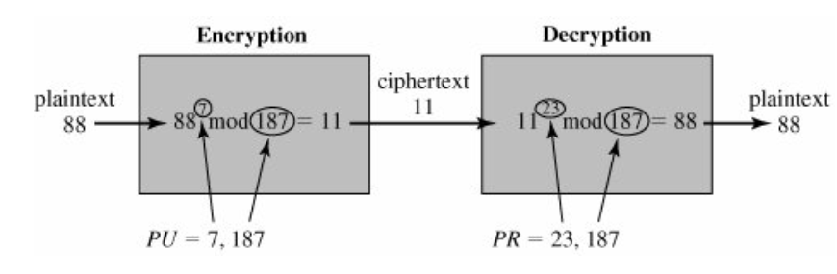
Ví dụ minh họa (tiếp)

Slide 19
Ví dụ minh họa (tiếp)
A = 88⁷ mod 187 = [(88⁴ mod 187)*(88² mod 187)*(88 mod 187)] mod 187
88 mod 187 = 88
88² mod 187 = 7744 mod 187 = 77
88⁴ mod 187 = 59,969,536 mod 187 = 132
A = (132*77*88) mod 187 = 894,432 mod 187
A = 11

Slide 20
Ví dụ minh họa (tiếp)
B = 11²³ mod 187 = [(11¹ mod 187)*(11² mod 187)*(11⁴ mod 187)*(11⁸ mod 187)*(11⁸ mod 187)] mod 187
11 mod 187 = 11
11² mod 187 = 121
11⁴ mod 187 = 16,641 mod 187 = 55
11⁸ mod 187 = 214,358,881 mod 187 = 33
B = (11*121*55*33*33) mod 187 = 79,720,245 mod 187 = 88
B = 88

Slide 21
Bài tập về nhà
B1: Tạo khóa và mã hóa theo RSA. Ví dụ chọn p = 13 và q = 19. M = 120 (bản rõ). Tìm e và d. e, n công bố, d giữ bí mật.
B2: Lập trình cài đặt thuật toán RSA.

Slide 22
Quản lý khóa
  Phân phối khóa công khai.
  Sử dụng mã công khai để phân phối khóa bí mật.

Slide 23
Phân phối khóa công khai
  Thông báo công cộng khóa công khai.
  Sử dụng thư mục công cộng.
  Chủ quản khóa công khai.
  Chứng nhận khóa công khai.

Slide 24
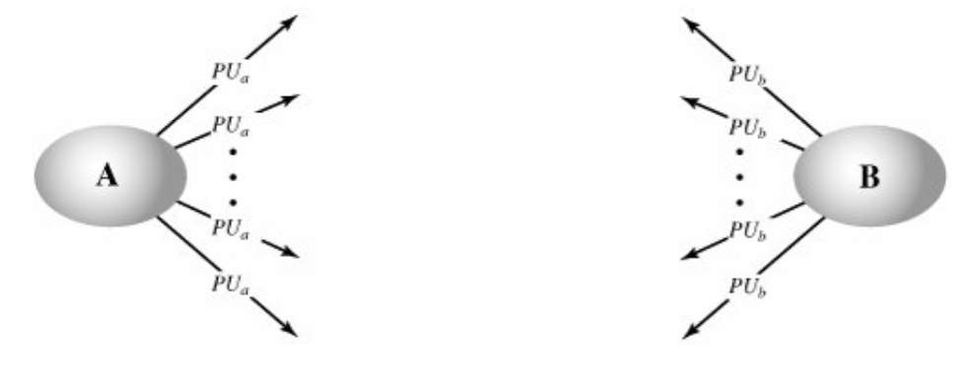
Thông báo công cộng khóa công khai
  Người dùng phân phối khoá công khai cho người nhận hoặc thông báo rộng rãi cho cộng đồng thông qua email hoặc các room.
  Nhược điểm: Là mạo danh.

Slide 25
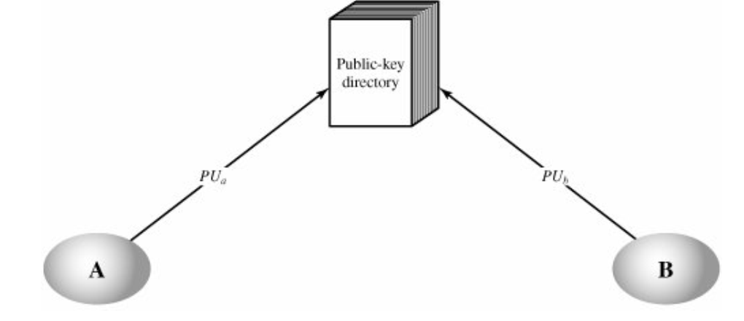
Sử dụng thư mục công cộng
  Một tổ chức hoặc thực thể tin cậy có nhiệm vụ duy trì và phân phối thư mục công cộng.
  Mỗi mục vào của thư mục lưu cặp {tên, khóa công khai) cho một người tham gia.
  Mỗi người tham gia sẽ cung cấp khóa công khai cho chủ quản thư mục một cách bảo mật.
  Người tham gia có thể thay thế khóa bất cứ lúc nào.
  Thư mục có thể truy cập thông qua mạng.

Slide 26
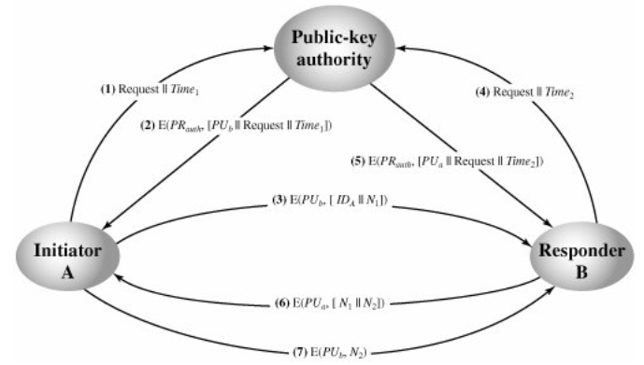
Chủ quản khóa công khai

Slide 27
Chứng nhận khóa công khai
  Chứng nhận (certificate) chứa khóa công khai và id của chủ sở hữu. Toàn bộ dữ liệu này được ký bởi một đơn vị tin cậy như cơ quan chính phủ hoặc một tổ chức tài chính.
  Bất cứ người tham gia nào cũng có thể đọc được khóa công khai và tên từ chứng nhận.
  Bất cứ người tham gia nào cũng có thể xác định được chứng nhận gốc được phát hành bởi đơn vị quản lý chứng nhận.
  Chỉ có đơn vị quản lý chứng nhận mới tạo và cập nhật được chứng nhận.

Slide 28
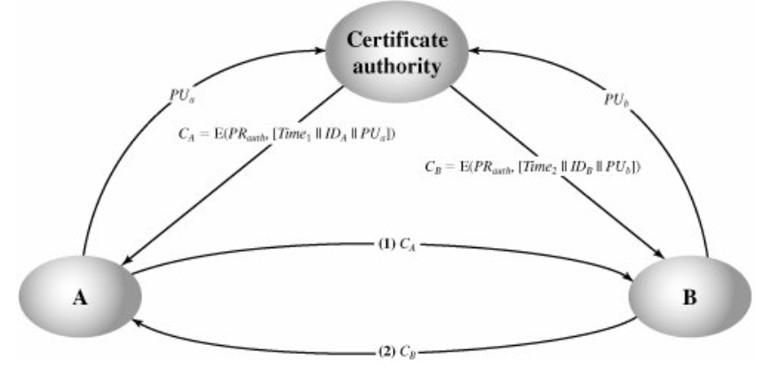
Chứng nhận khóa công khai (tiếp)

Slide 29
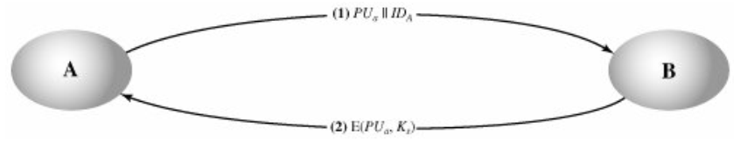
Sử dụng mã công khai để phân phối khóa bí mật
  A tạo ra cặp khóa công khai và bí mật {PU_{a}, PR_{a}} gửi thông điệp đến B chứa khóa công khai và ID của A.
  B tạo ra khóa bí mật K_{s} và truyền đến A sử dụng khóa công khai của A để mã hóa.
  A giải mã sử dụng khóa bí mật để tìm lại khóa bí mật do B gửi.
  A xóa cặp khóa công khai và bí mật của mình, B xóa khóa công khai của A.

Slide 30
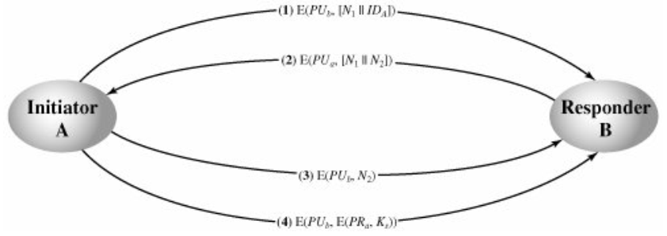
Sử dụng mã công khai để phân phối khóa bí mật (tiếp)

Slide 31
Trao đổi khóa Diffie-Hellman
  Mục đích của thuật toán là để 2 người sử dụng trao đổi khóa một cách an toàn. Khóa này được sử dụng để mã hóa cho các thông tin trao đổi sau đó.
  Thuật toán dựa vào độ khó của việc tính toán logarit rời rạc.
  Căn nguyên thủy modulo của số nguyên tố p là số mà các lũy thừa của nó modulo cho p có giá trị từ 1 đến p₁. Nếu a là căn nguyên thủy modulo của số nguyên tố p thì: a¹, a², …, a^{p1} mod p thu được các giá trị phân biệt trong dải từ 1 đến p₁.

Slide 32
Trao đổi khóa Diffie-Hellman (tiếp)
  Ứng với số nguyên b bất kỳ và a là căn nguyên thủy modulo của số nguyên tố p thì luôn tìm được số mũ duy nhất i sao cho: b đồng dư với a^{i} mod p. Với 0 ≤i ≤ p₁. Khi đó i được gọi là logarit rời rạc của b với cơ số là a mod p và được kí hiệu là dlog_{a,p}(b).
  a^i mod p= b mod p→ i=dloga,p(b)

Slide 33
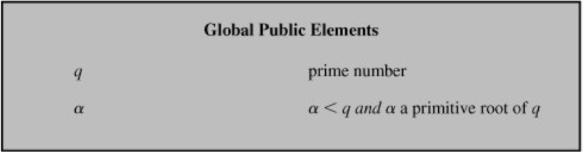
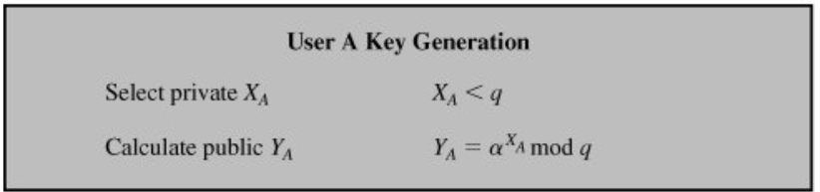
Trao đổi khóa Diffie-Hellman (tiếp)
  Algorithm

Slide 34
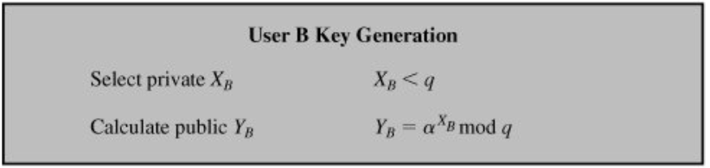
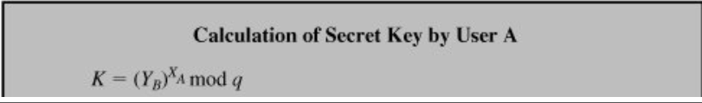
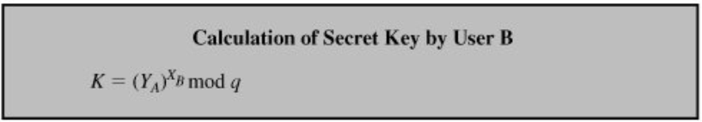
Trao đổi khóa Diffie-Hellman (tiếp)
  Algorithm

Slide 35
Trao đổi khóa Diffie-Hellman (tiếp)
  Ví dụ minh họa:
  q = 353, α = 3.
  A và B lần lượt chọn khóa bí mật là X_{A} = 97 và X_{B} = 233. A và B tính khóa công khai như sau:
  Y_{A} = 3⁹⁷ mod 353 = 40
  Y_{B} = 3²³³ mod 353 = 248
  Sau khi A và B trao đổi khóa công khai cho nhau thì họ tính được khóa bí mật như sau:
  A tính khóa: K = (Y_{B})^{X}_{A} mod 353 = 160
  B tính khóa: K = (Y_{A})^{X}_{B} mod 353 = 160

Slide 36
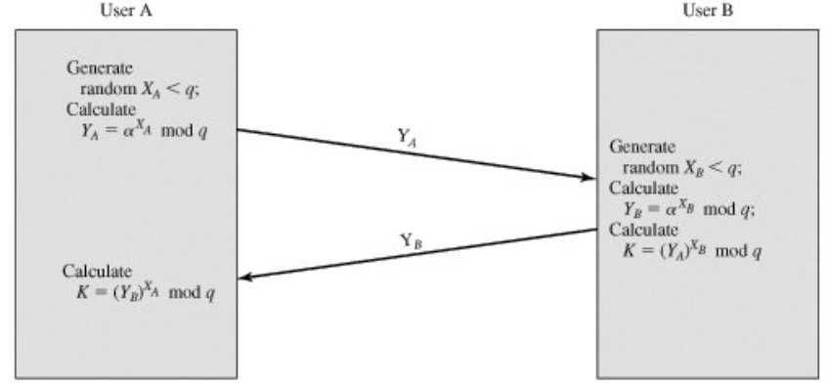
Trao đổi khóa Diffie-Hellman (tiếp)
  Giao thức trao đổi khóa:

